Slide 1
עצים -tree
מבנה נתונים
שולמית יצחקי
0534194495

Slide 2
עצים -tree
מבנה נתונים מסוג Tree עץ הוא מבנה היררכי שבו הנתונים מאורגנים בצורת עץ, כלומר יש צומת ראשי שנקרא - .Root וכל צומת Node יכול להיות מקושר לצמתים נוספים שנקראים ילדים.Children העץ משמש הרבה בעולם המחשבים לארגון מידע בצורה יעילה.
שולמית יצחקי
0534194495

Slide 3
עצים -Tree
Root ( שורש: הצומת העליון ביותר בעץ, ממנו הכול מתחיל.
Node (צומת: יחידת מידע אחת בעץ. יכול להכיל ערך, והפניות לילדים.
Edge ( קשת: הקשר בין צומת להורה או לילדים שלו.
Parent ( הורה: הצומת שמעל לצומת אחר.
Child ( ילד: צומת שמתחת לצומת אחר.
Leaf (עלה: צומת שאין לו ילדים.
Subtree ( תת-עץ: עץ שמתחיל בצומת כלשהו בתוך העץ הראשי.
Depth ( עומק: כמה קשתות יש מהשורש עד לצומת.
Height ( גובה: מהמרחק הכי ארוך מהצומת עד לעלה.
שולמית יצחקי
0534194495

Slide 4
עצים -Tree
למה זה טוב?
חיפוש מהיר (כמו ב-BST).
ייצוג היררכיה (כמו קבצים במחשב).
ביצועים טובים באלגוריתמים מסוימים (כמו פרסינג של קוד).
בניית עצים דקדוקיים, XML/HTML ועוד.
להלן מספר דוגמאות:
שולמית יצחקי
0534194495

Slide 5
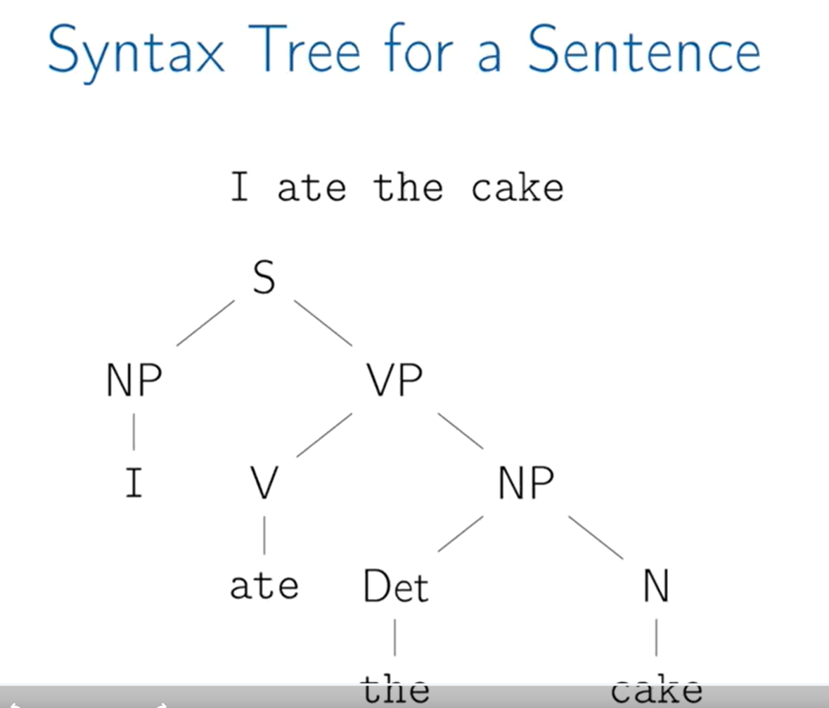
עצים -Tree
שולמית יצחקי
0534194495

Slide 6
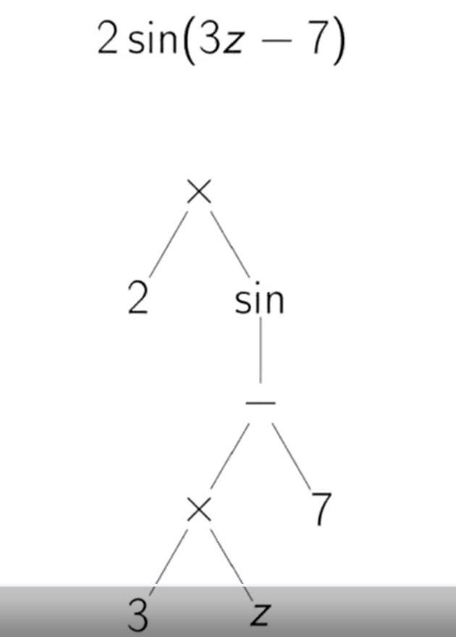
עצים -Tree
שימוש לייצג תרגיל חשבוני
שולמית יצחקי
0534194495

Slide 7
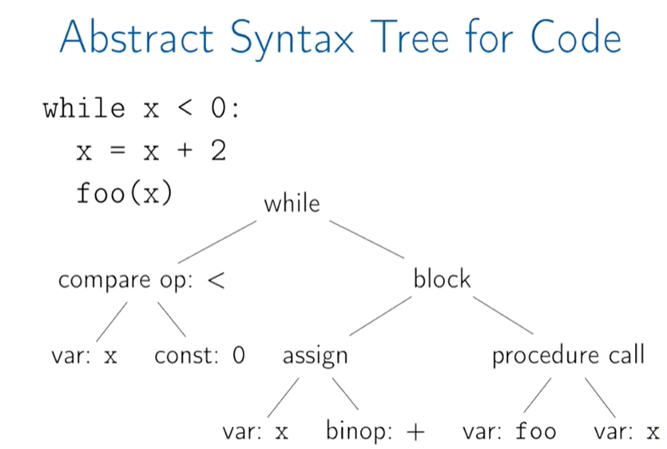
עצים -Tree
שימוש לייצג קוד
שולמית יצחקי
0534194495

Slide 8
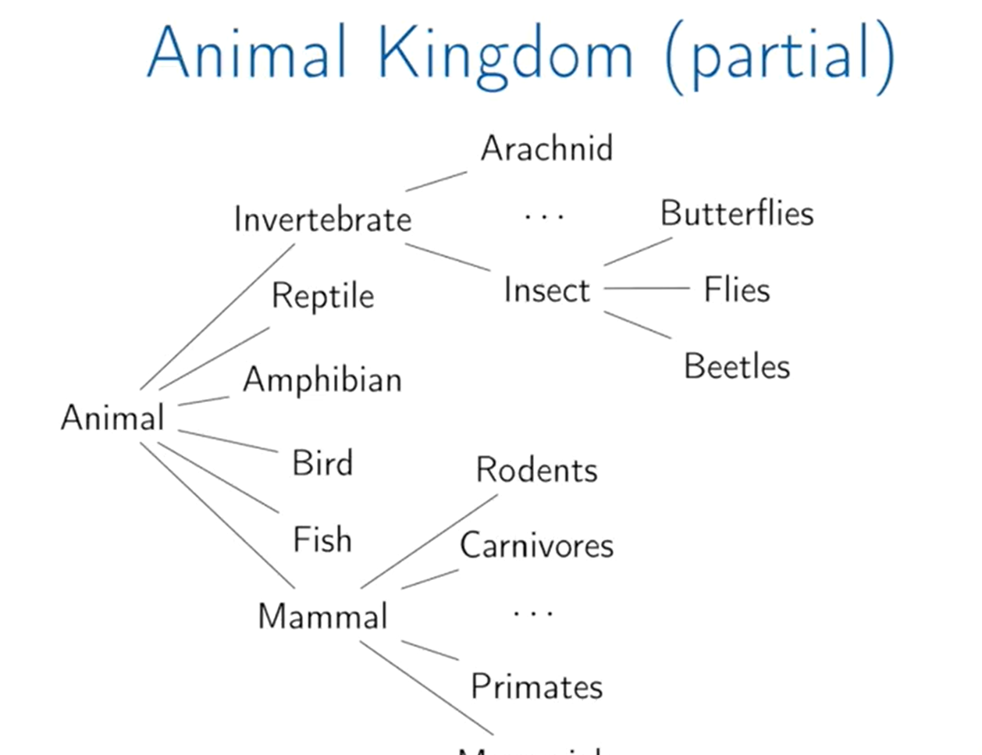
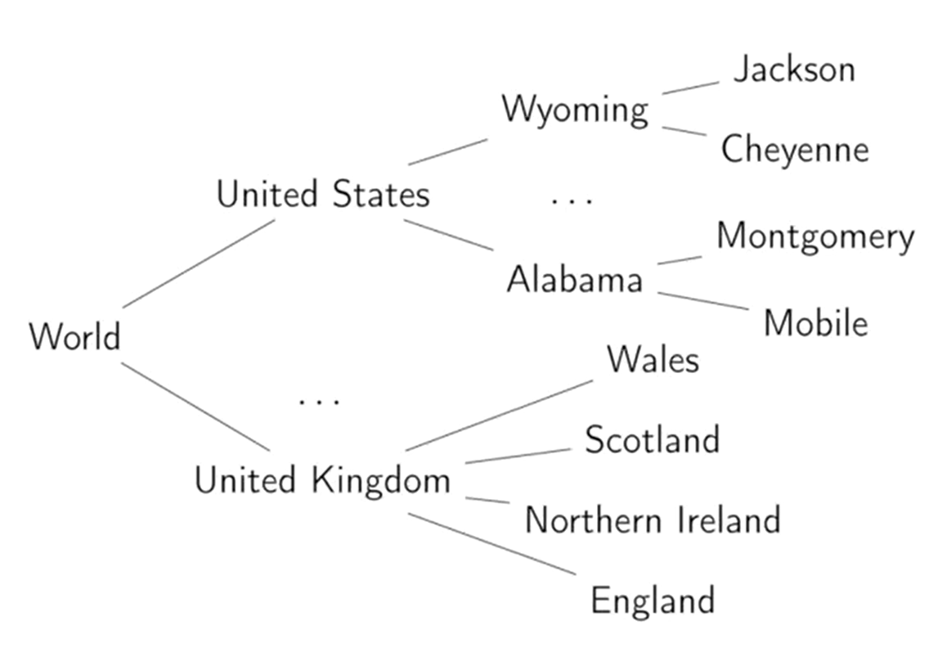
עצים -Tree
שימוש לייצג היררכיה
שולמית יצחקי
0534194495

Slide 9
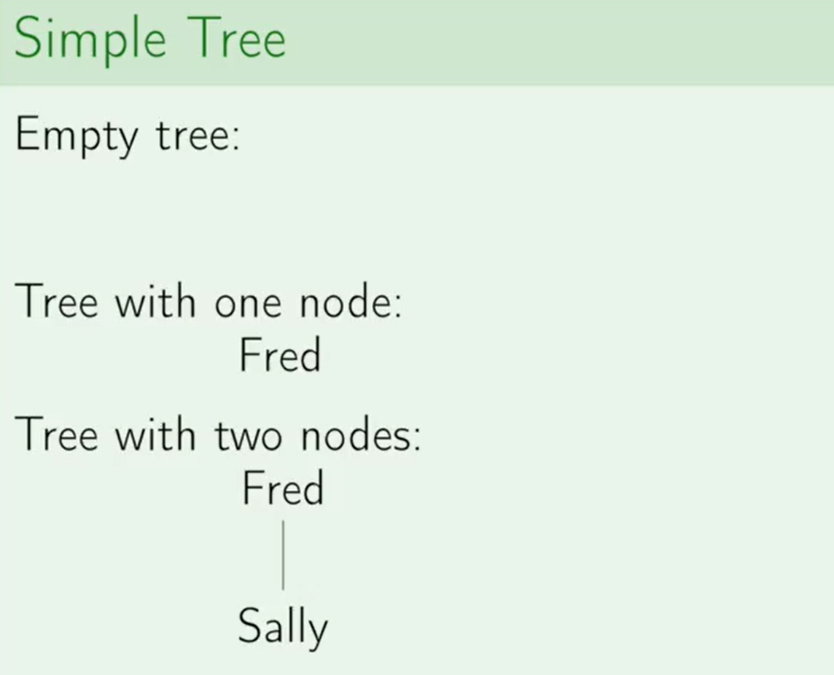
עצים -Tree
שימוש לייצג קוד
שולמית יצחקי
0534194495

Slide 10
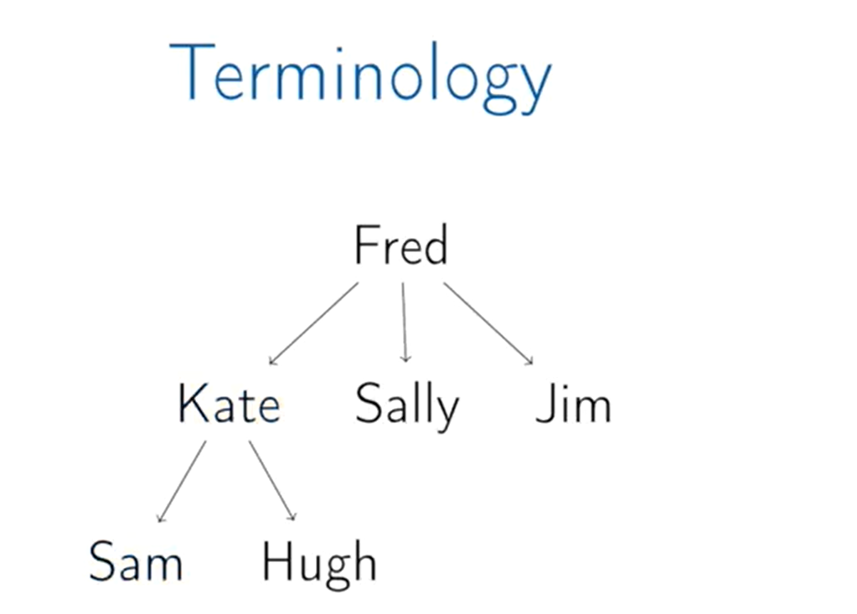
עצים -Tree
נתון העץ הבא
שולמית יצחקי
0534194495

Slide 11
עצים -Tree
הroot-שורש הוא תחילת העץ
שולמית יצחקי
0534194495

Slide 12
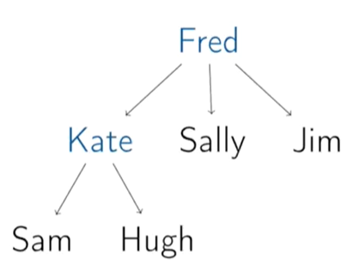
עצים -Tree
Kateהוא הבן-child של השורש
שולמית יצחקי
0534194495

Slide 13
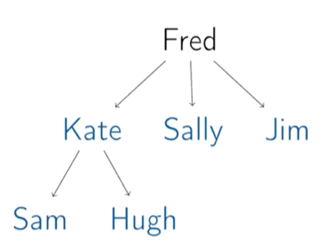
עצים -Tree
Sam ו Hugh הינם הבנים של Kate והנכדים של Fred
שולמית יצחקי
0534194495

Slide 14
עצים -Tree
אב קדמון-ancestor:צומת שנימצא בין הצומת לשורש לדו' אבא, סבא וכו’
Fred Kateהאבות הקדמונים של Sam
שולמית יצחקי
0534194495

Slide 15
עצים -Tree
צאצא הינו צומת שהאב קדמון שלה הוא הצומת השני
לדו' אלו הצאצאים של fred.
שולמית יצחקי
0534194495

Slide 16
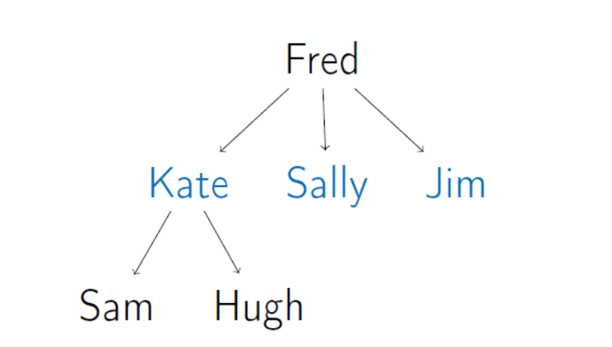
עצים -Tree
אחים הם צמתים המחוברים לאותו שורש
שולמית יצחקי
0534194495

Slide 17
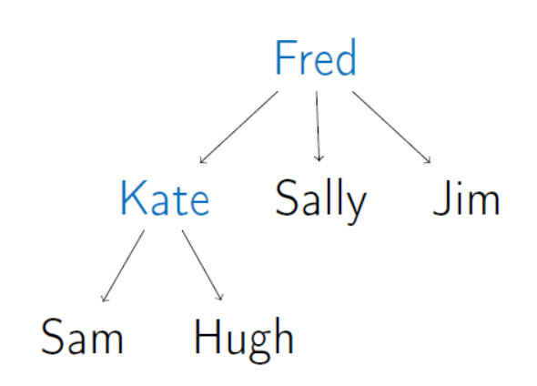
עצים -Tree
צומת פנימי הוא צומת שיש לה 2 עלים
שולמית יצחקי
0534194495

Slide 18
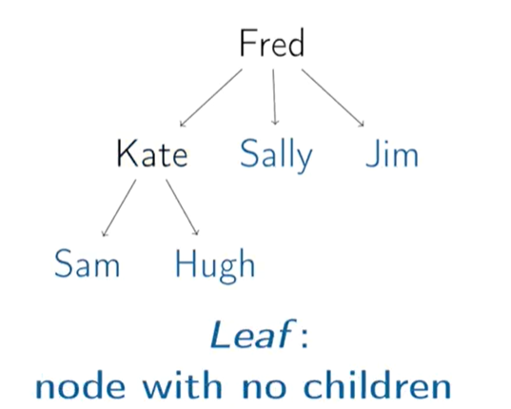
עצים -Tree
עלה זה צומת ללא בנים
שולמית יצחקי
0534194495

Slide 19
עצים -Tree
level-עומק בעץ
Level זה עומק של עץ כלו' המרחק שלו מהשורש נחשב זאת: מספר הקשתות מהשורש +1.
שולמית יצחקי
0534194495

Slide 20
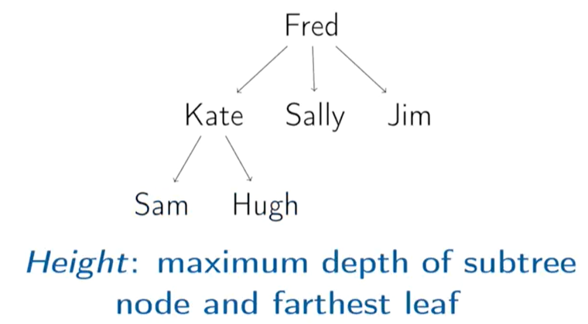
עצים -Tree
Heightגובה העץ
מקסימום העומק שיש בעץ-המרחק הגדול ביותר בין השורש לעלה.
שולמית יצחקי
0534194495

Slide 21
עצים -Tree
Heightגובה העץ
מקסימום העומק שיש בעץ-המרחק הגדול ביותר בין השורש לעלה לדוגמא בעץ זה הגובה הוא 3.
1
2
3
שולמית יצחקי
0534194495

Slide 22
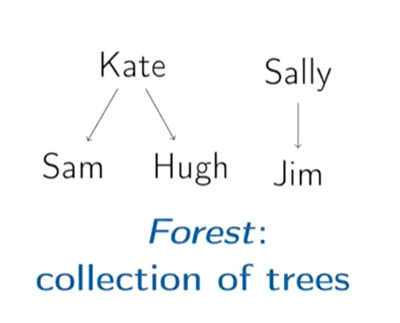
עצים -Tree
יער – אוסף של עצים
שולמית יצחקי
0534194495

Slide 23
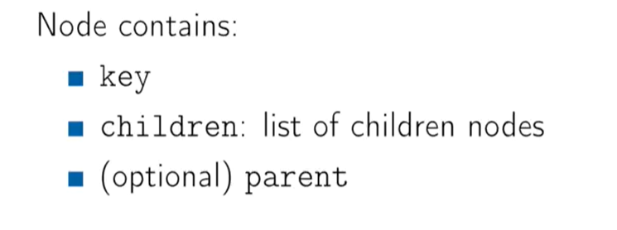
עצים -Tree
צומת בעץ מכיל
שולמית יצחקי
0534194495

Slide 24
עצים -Tree
יער – אוסף של עצים
שולמית יצחקי
0534194495

Slide 25
עץ חיפוש בינארי
עץ בינארי הוא מבנה נתונים שבו כל צומת(Node) יכול להיות מחובר לכל היותר לשני צמתים אחרים, הנקראים "בן שמאל" ו-"בן ימין". כל צומת בעץ יכול להכיל נתון (ערך), ויש לו שני ילדים (בין אם הם קיימים ובין אם לא). העץ בנוי בצורה היררכית, כאשר הצומת העליון ביותר נקרא השורש (Root), וכל שאר הצמתים הם צמתים שממוקמים בצדדים שונים של העץ.
שולמית יצחקי
0534194495

Slide 26
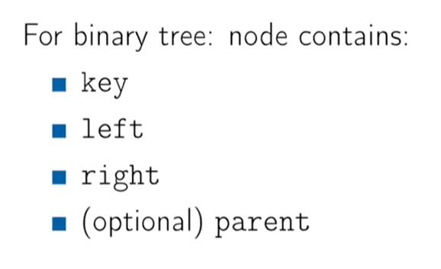
עץ חיפוש בינארי
צומת של עץ מכיל:
שולמית יצחקי
0534194495

Slide 27
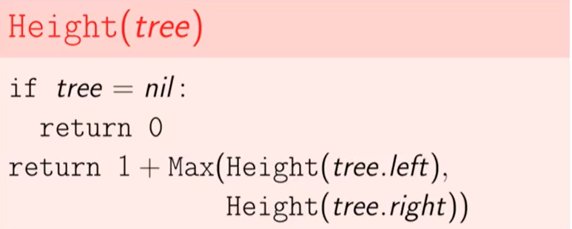
חישוב גובה העץ
בכל פעם נרוץ עד העלה ונתחיל ממנו: הוא יהיה שווה 0 ובכל פעם שעולים נוסיף 1
לבסוף ניקח את הגובה המקסימלי
שולמית יצחקי
0534194495

Slide 28
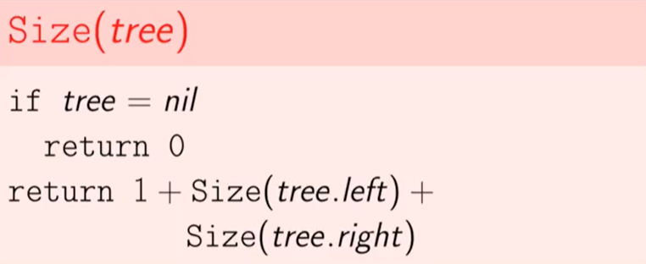
חישוב גודל העץ
נסכם את גודל העלה השמאלי + גודל העלה הימני ונוסיף אחד לאבא.
שולמית יצחקי
0534194495

Slide 29
דרכים לסרוק עץ
עץ בינארי –
עץ שיש לו מקסימום שני עלים: ימין ושמאל
כלו' לכל צומת בעץ בינארי יש או 0 או 1 או2 בנים בלבד!
שולמית יצחקי
0534194495

Slide 30
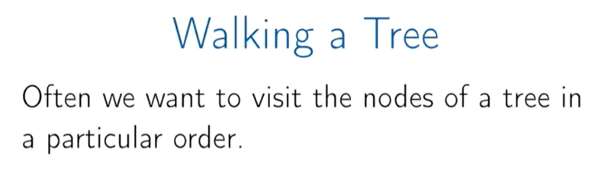
דרכים לסרוק עץ
שולמית יצחקי
0534194495

Slide 31
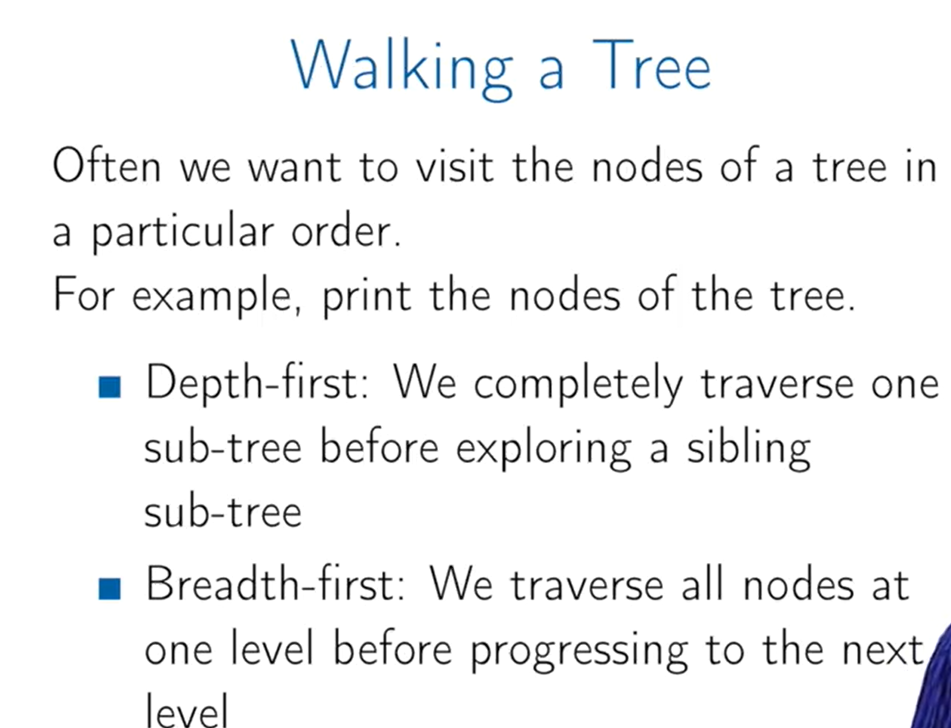

דרכים לסרוק עץ
שולמית יצחקי
0534194495

Slide 32
דרכים לסרוק עץ
סריקה תוכית
בסריקה זו, הביקור בצמתים מתבצע בסדר הבא:
תחילה מבקרים בצומת השמאלי (הבן השמאלי).
לאחר מכן מבקרים בצומת הנוכחי.
לבסוף מבקרים בצומת הימני (הבן הימני).
שולמית יצחקי
0534194495

Slide 33
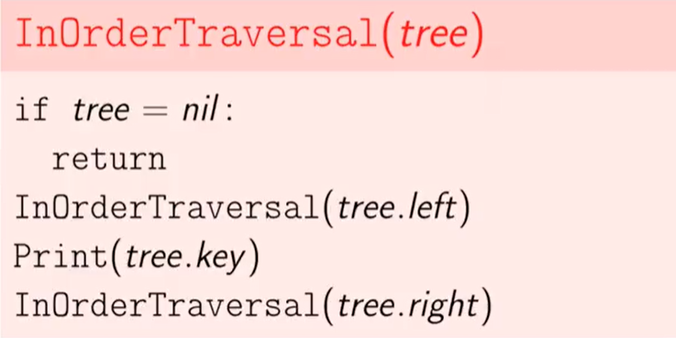
דרכים לסרוק עץ
סריקה תוכית
בסריקה זו, הביקור בצמתים מתבצע בסדר הבא:
תחילה מבקרים בצומת השמאלי (הבן השמאלי).
לאחר מכן מבקרים בצומת הנוכחי.
לבסוף מבקרים בצומת הימני (הבן הימני).
שולמית יצחקי
0534194495

Slide 34
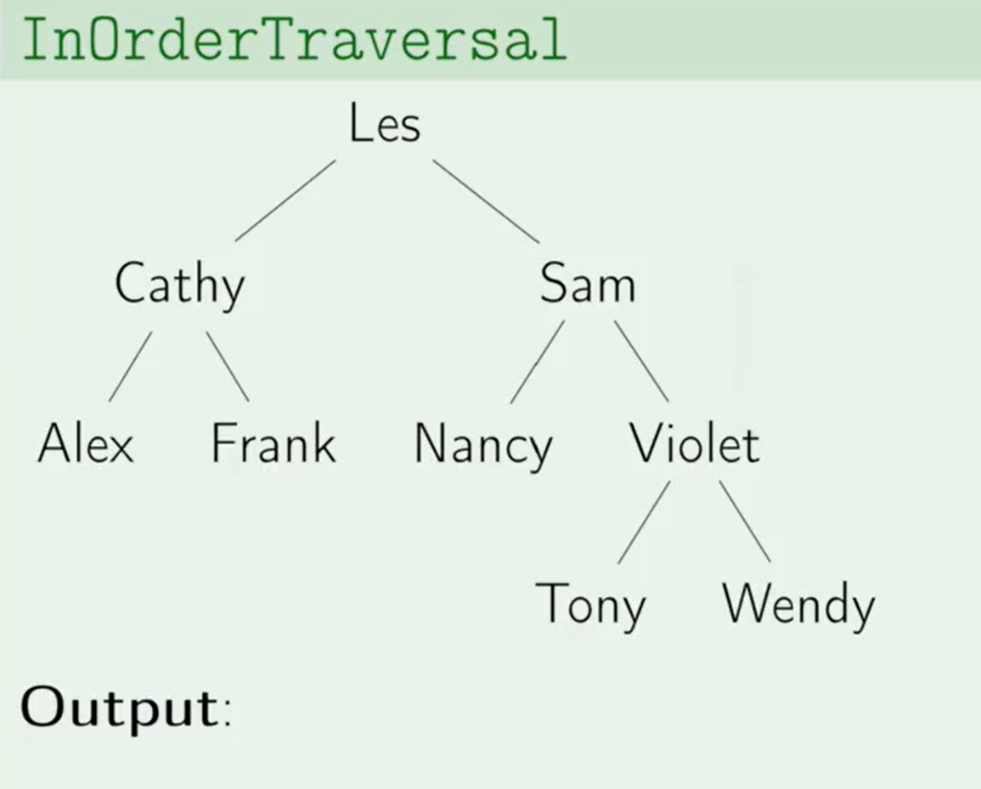
דרכים לסרוק עץ
סריקה תוכית
מה ייצא מסריקה תוכית על עץ זה?
שולמית יצחקי
0534194495

Slide 35


דרכים לסרוק עץ
סריקה תוכית
שולמית יצחקי
0534194495

Slide 36
דרכים לסרוק עץ
סריקה תחילית
בסריקה זו, הביקור בצמתים מתבצע בסדר הבא:
תחילה מבקרים בצומת הנוכחי.
לאחר מכן מבקרים בצומת השמאלי (הבן השמאלי).
לבסוף מבקרים בצומת הימני (הבן הימני).
שולמית יצחקי
0534194495

Slide 37
דרכים לסרוק עץ
סריקה תחילית
בסריקה זו, הביקור בצמתים מתבצע בסדר הבא:
תחילה מבקרים בצומת הנוכחי.
לאחר מכן מבקרים בצומת השמאלי (הבן השמאלי).
לבסוף מבקרים בצומת הימני (הבן הימני).
שולמית יצחקי
0534194495

Slide 38
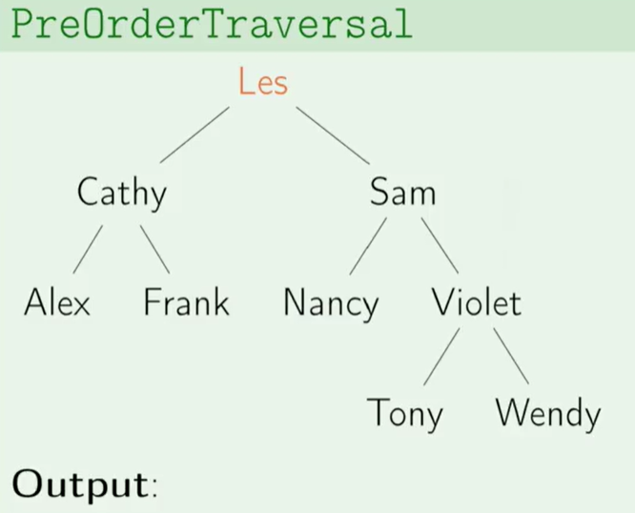
דרכים לסרוק עץ
סריקה תחילית
מה ייצא מסריקה תחילית על עץ זה?
שולמית יצחקי
0534194495

Slide 39


דרכים לסרוק עץ
סריקה תחילית
מה ייצא מסריקה תחילית על עץ זה?
שולמית יצחקי
0534194495

Slide 40
דרכים לסרוק עץ
סריקה סופית
בסריקה זו, הביקור בצמתים מתבצע בסדר הבא:
תחילה מבקרים בצומת השמאלי (הבן השמאלי).
אחר כך מבקרים בצומת הימני (הבן הימני).
לבסוף מבקרים בצומת הנוכחי.
שולמית יצחקי
0534194495

Slide 41
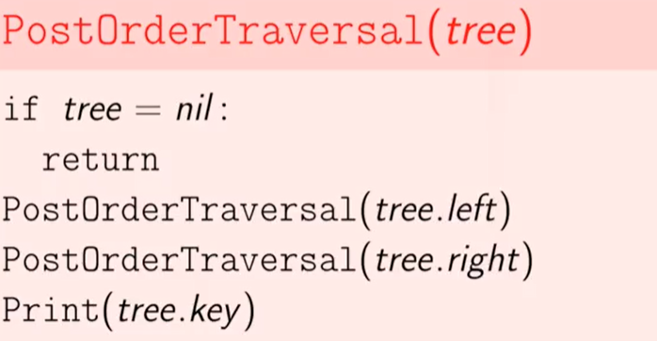
דרכים לסרוק עץ
סריקה סופית
בסריקה זו, הביקור בצמתים מתבצע בסדר הבא:
תחילה מבקרים בצומת השמאלי (הבן השמאלי).
אחר כך מבקרים בצומת הימני (הבן הימני).
לבסוף מבקרים בצומת הנוכחי.
שולמית יצחקי
0534194495

Slide 42
דרכים לסרוק עץ
סריקה תחילית
מה ייצא מסריקה סופית על עץ זה?
שולמית יצחקי
0534194495

Slide 43
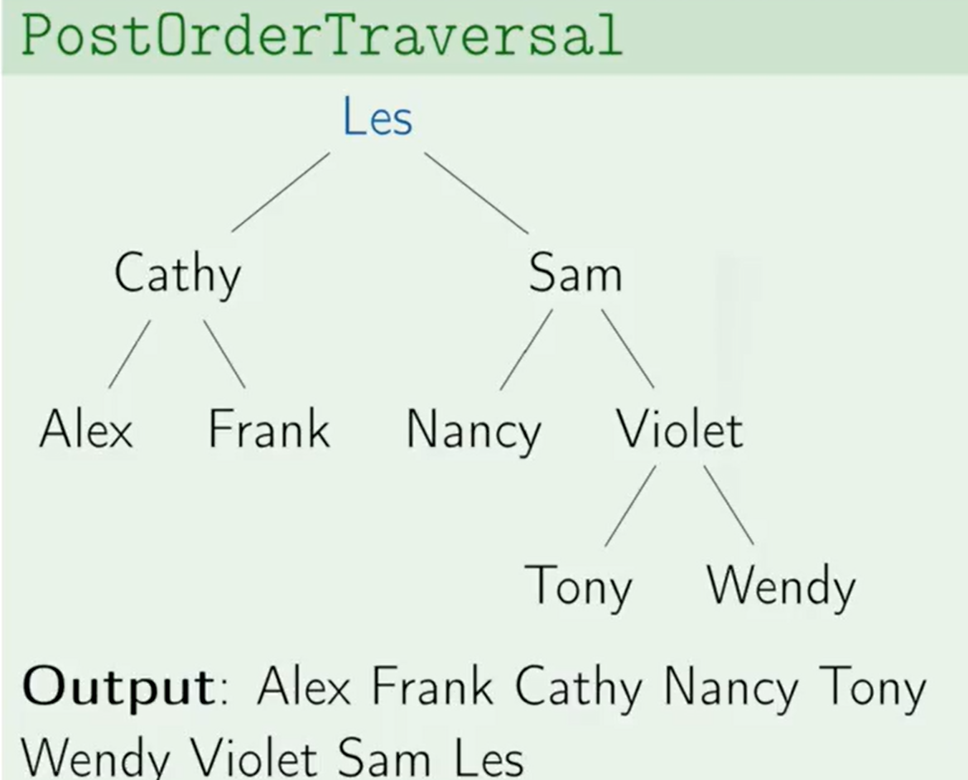
דרכים לסרוק עץ
שולמית יצחקי
0534194495

Slide 44
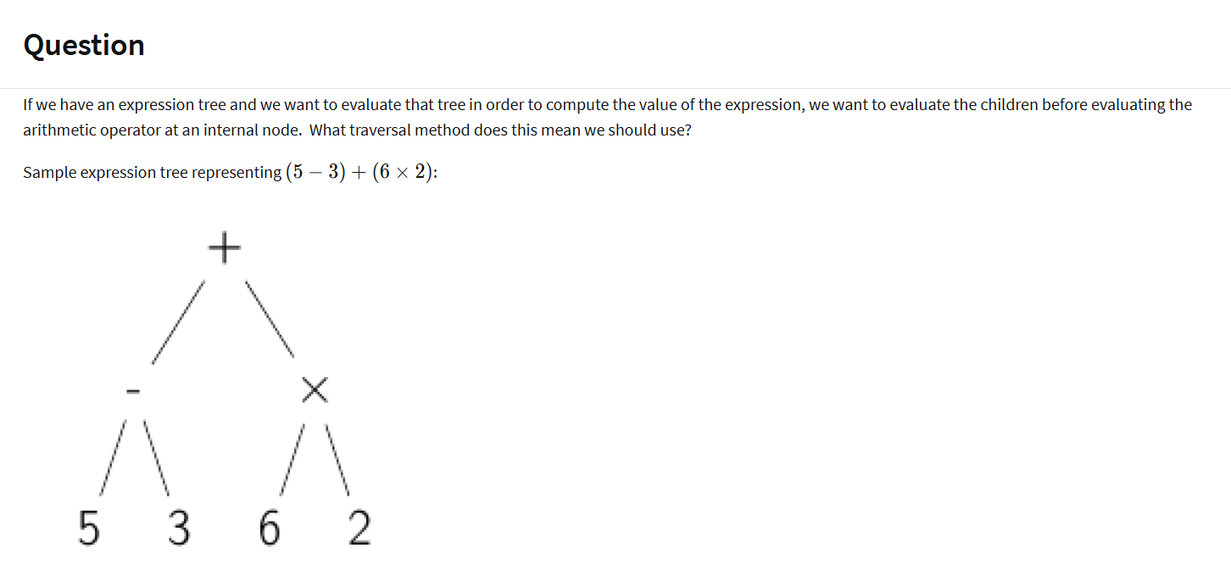
דרכים לסרוק עץ
שולמית יצחקי
0534194495

Slide 45
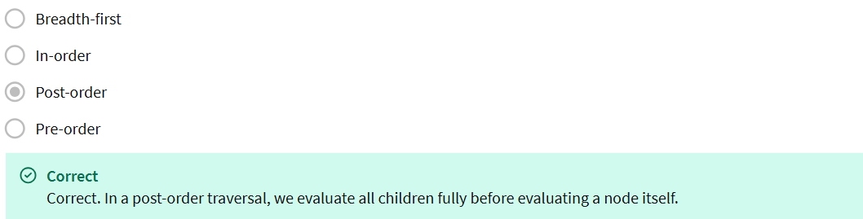
דרכים לסרוק עץ
תשובה:
Post order רץ קודם על הילדים ואז על האב.
שולמית יצחקי
0534194495

Slide 46
דרכים לסרוק עץ
תשובה:
ע"מ לפתור את התרגיל נשתמש במחסנית
בכל פעם שיש מספר נכניס למחסנית, ובכל פעם שיש אופרנד נוציא שני איברים מהמחסנית נפתור אותם ואת התוצאה נכניס למחסנית
כאשר נסיים לעבור על כל העץ במחסנית יהיה איבר אחד-התוצאה הסופית.
שולמית יצחקי
0534194495

Slide 47
דרכים לסרוק עץ
עד כה עסקנו בסריקות אנכיות ואיך נסרוק אופקית?
סריקה אופקית הכוונה סריקה לפי הרמה, כלו' קודם את רמה 1 שזהו השורש, אח"כ את שני הבנים כי אלו רמה 2 ואז את 4 הנכדים –רמה 3 וכו'...
שולמית יצחקי
0534194495

Slide 48
דרכים לסרוק עץ
רמז:
נשתמש בתור
שולמית יצחקי
0534194495

Slide 49
דרכים לסרוק עץ
פתרון:
נשתמש בתור הכל פעם נוציא את מי שהוכנס הראשון לתור 'נטפל' בו ואז נכניס את בניו לתור. כלו' נתחיל מהroot נכניס אותו לתור אח"כ נוציא מהתור –יצא הroot ו'נעשה בו את הדרוש לדו' נדפיס אותו.
אח"כ נכניס את העלים שלו לתור כעת כאשר נוציא יצא אחד הבנים וכך נעשה גם לו: נדפיס ונכניס את בניו. כעת כאשר נוציא יצא הבן השני ולו נעשה את אותה פעולה.
כך עד שהתור יהיה ריק.
שולמית יצחקי
0534194495

Slide 50
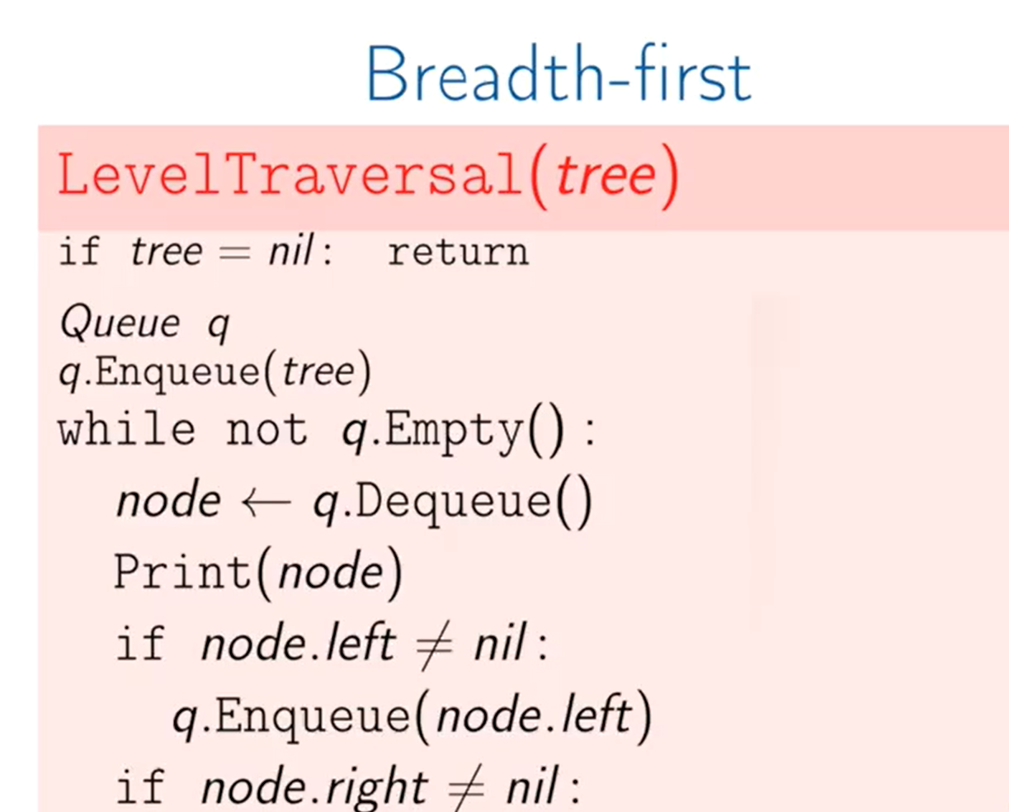
דרכים לסרוק עץ
סריקה סופית
בסריקה זו, הביקור בצמתים מתבצע בסדר הבא:
תחילה מבקרים בצומת השמאלי (הבן השמאלי).
אחר כך מבקרים בצומת הימני (הבן הימני).
לבסוף מבקרים בצומת הנוכחי.
שולמית יצחקי
0534194495

Slide 51
דרכים לסרוק עץ
סריקת רוחב
מה ייצא מסריקת רוחב על עץ זה?
שולמית יצחקי
0534194495

Slide 52
דרכים לסרוק עץ
סריקת רוחב
מה ייצא מסריקת רוחב על עץ זה?
תחילה נכניס את השורש לתור
Les
queue
שולמית יצחקי
0534194495

Slide 53
דרכים לסרוק עץ
סריקת רוחב
מה ייצא מסריקת רוחב על עץ זה?
נוציא את השורש נחזיר אותו ונכניס את בניו
Sam
Cathy
queue
שולמית יצחקי
0534194495
Les

Slide 54
דרכים לסרוק עץ
סריקת רוחב
מה ייצא מסריקת רוחב על עץ זה?
נוציא את ההבא בתור נחזיר אותו ונכניס את בניו
Frank
ALEX
Sam
queue
שולמית יצחקי
0534194495
Les, Cathy, Sam

Slide 55
דרכים לסרוק עץ
סריקת רוחב
מה ייצא מסריקת רוחב על עץ זה?
נוציא את ההבא בתור נחזיר אותו ונכניס את בניו
Violet
Nancy
Frank
ALEX
queue
שולמית יצחקי
0534194495
Les, Cathy , Sam

Slide 56
דרכים לסרוק עץ
סריקת רוחב
מה ייצא מסריקת רוחב על עץ זה?
נוציא את ההבא בתור נחזיר אותו ונכניס את בניו
Violet
Nancy
Frank
queue
שולמית יצחקי
0534194495
Les, Cathy , Sam, Alex

Slide 57

דרכים לסרוק עץ
סריקת רוחב
מה ייצא מסריקת רוחב על עץ זה?
כאשר התור יהיה ריק נדע שסיימנו
שולמית יצחקי
0534194495
queue
Les, Cathy

Slide 58
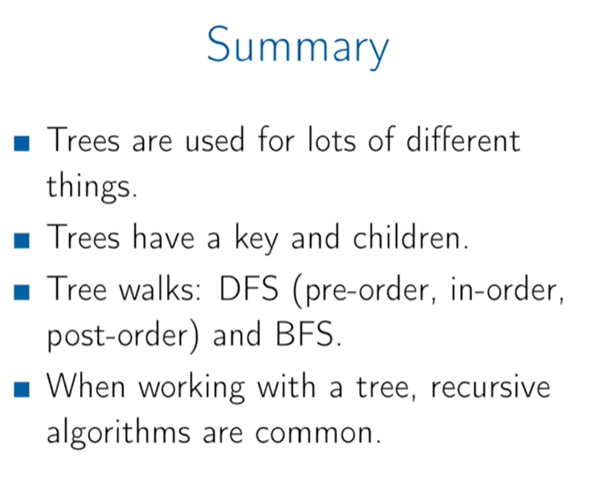
דרכים לסרוק עץ
שולמית יצחקי
0534194495

Slide 59
דרכים לסרוק עץ
מהו העץ הבינארי שסריקותיו הן (משמאל לימין):
סדר תחלי: Pre-order : 5, 3, 1, 4, 8, 7, 10
סדר תוכי: In-order : 1, 3, 4, 5, 7, 8, 10
שולמית יצחקי
0534194495

Slide 60
דרכים לסרוק עץ
5
3 8
1 4 7 10
שולמית יצחקי
0534194495

Slide 61
דרכים לסרוק עץ
תרגיל 1
תיאור: נתון עץ בינארי, החלף בין כל שני ילדים סמוכים (צמודים) של צמתים בעץ.
שולמית יצחקי
0534194495

Slide 62
דרכים לסרוק עץ
פתרון תרגיל 1
swap_children(node):
if not node:
return
החלפה בין שני הילדים אם קיימים
If(node.right != null&& node.left!=null)
Node tmp= node. Left
node.left= node.right
node.right= tmp
# רקורסיה עבור תתי-העצים
swap_children(node.left)
swap_children(node.right)
שולמית יצחקי
0534194495

Slide 63
דרכים לסרוק עץ
תרגיל 2
תיאור: נתונים שני עצים בינאריים, בדוק אם אחד מהם הוא תת-עץ של השני. כלו' אם yהוא אב קדמון של x.
שולמית יצחקי
0534194495

Slide 64
דרכים לסרוק עץ
פתרון תרגיל 2
נסרוק את העץ –עדיף סריקה תחילית אם נמצא אתy : נחפש את x רק בתת עץ של הצומת y.
אם נמצא נחזיר true ואם לא נמשיך לחפש בכל העץ את y כי יתכן שיש 2 צמתים שערכם y.
שולמית יצחקי
0534194495

Slide 65
דרכים לסרוק עץ
תרגיל 3
תיאור: נתון עץ בינארי, עליך לבדוק אם העץ מאוזן. עץ בינארי מאוזן אם עבור כל צומת בעץ, ההבדל בין גובה תתי העצים השמאלי והימני הוא לכל היותר 1..
שולמית יצחקי
0534194495

Slide 66
דרכים לסרוק עץ
תרגיל 3 אתגר
תיאור: נתון עץ בינארי, עליך לבדוק אם העץ מאוזן. עץ בינארי מאוזן אם עבור כל צומת בעץ, ההבדל בין גובה תתי העצים השמאלי והימני הוא לכל היותר 1..
שולמית יצחקי
0534194495

Slide 67
דרכים לסרוק עץ
תרגיל 4
תיאור: נתון עץ בינארי, מצא את הצומת העמוק ביותר בעץ. הצומת העמוק ביותר הוא הצומת שנמצא במרחק הגדול ביותר מהשורש.
שולמית יצחקי
0534194495

Slide 68
דרכים לסרוק עץ
פתרון תרגיל 4
תיאור: נתון עץ בינארי, מצא את הצומת העמוק ביותר בעץ. הצומת העמוק ביותר הוא הצומת שנמצא במרחק הגדול ביותר מהשורש.
שולמית יצחקי
0534194495

Slide 69
דרכים לסרוק עץ
תרגיל 5
הסכום של כל הצמתים בעץ
תיאור: נתון עץ בינארי, עליך לחשב את הסכום של כל הצמתים בעץ.
שולמית יצחקי
0534194495

Slide 70
דרכים לסרוק עץ
תרגיל 5
הסכום של כל הצמתים בעץ
ניקח משתנה sum שיאותחל ל0 ונסרוק את העץ כאשר בכל פעם נגיע למוצת נעלה את sum בערך הצומת.
שולמית יצחקי
0534194495

Slide 71
דרכים לסרוק עץ
תרגיל 6
תיאור: נתון עץ בינארי, מצא את הצומת העמוק ביותר בעץ. הצומת העמוק ביותר הוא הצומת שנמצא במרחק הגדול ביותר מהשורש.
שולמית יצחקי
0534194495

Slide 72
דרכים לסרוק עץ
תרגיל 7
תיאור: נתונים שני עצים בינאריים. יש לחשב את הכפל של הערכים של הצמתים בעלי המיקום המקביל.
שולמית יצחקי
0534194495

Slide 73
דרכים לסרוק עץ
פתרון תרגיל 7
בסריקה אופקית בכל פעם נכניס את הצומת + את הlevel נדע מהו ה levelכאשר נכניס את הroot נכניס 0 ובבנים נכניס את השלב של האבא+1.
בכל פעם ניקח משתנה null שיכפיל את אותה שכבה.
כאשר האיבר בתור שייך לשכבה הבאה נכניס את המכפלה שיצא לעץ.
שולמית יצחקי
0534194495

Slide 74
דרכים לסרוק עץ
תרגיל 8 לשיעורי בית
תיאור: נתון עץ בינארי, מצא את המסלול הארוך ביותר בעץ. מסלול נחשב ככזה אם הוא עובר מצומת אחד לצומת אחר וכולל את מספר הצמתים המרבי (לא חייב להיות על אותו מסלול של צמתים ישרים).
שולמית יצחקי
0534194495

Slide 75
תרגול
תרגיל 8 לשיעורי בית פתרון
כדי למצוא את המסלול הארוך ביותר בעץ בינארי, אנחנו בעצם מחפשים את "המרחק" בין שני צמתים בעץ, כשהמסלול הארוך ביותר לא חייב להיות "קו ישר" (כמו מסלול חד-צדדי מהשורש עד לעלים), אלא הוא יכול לכלול שינוי כיוון בין תתי העץ השמאלי והימני.
שולמית יצחקי
0534194495

Slide 76
דרכים לסרוק עץ
תרגיל 8 לשיעורי בית
תיאור: נתון עץ בינארי, מצא את המסלול הארוך ביותר בעץ. מסלול נחשב ככזה אם הוא עובר מצומת אחד לצומת אחר וכולל את מספר הצמתים המרבי (לא חייב להיות על אותו מסלול של צמתים ישרים).
שולמית יצחקי
0534194495

